Slide 1
Strategia (e strumenti)
di Regione Puglia per i dati aperti
6 dicembre 2022
Avv. M. Morena Ragone - Supporto Giuridico specialistico per la transizione alla modalità digitale
Ing. Alessandro A. Zizzari - Supporto tecnologico-sistemistico per la transizione alla modalità digitale degli interventi regionali finanziati sui fondi del Programma Operativo Regionale 2014-2020
UFFICIO RTD – REGIONE PUGLIA

Slide 2
La strategia di Regione Puglia
per i dati aperti
Avv. M. Morena Ragone
Ufficio RTD – Regione Puglia

Slide 3
La riforma dell’Ufficio RTD

Slide 4
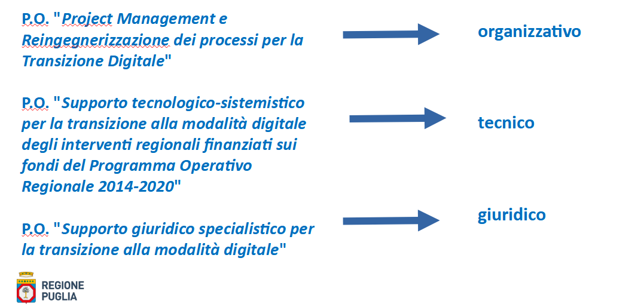
Competenze per l’Ufficio RTD

Slide 5
L’Ufficio “diffuso”

Slide 6
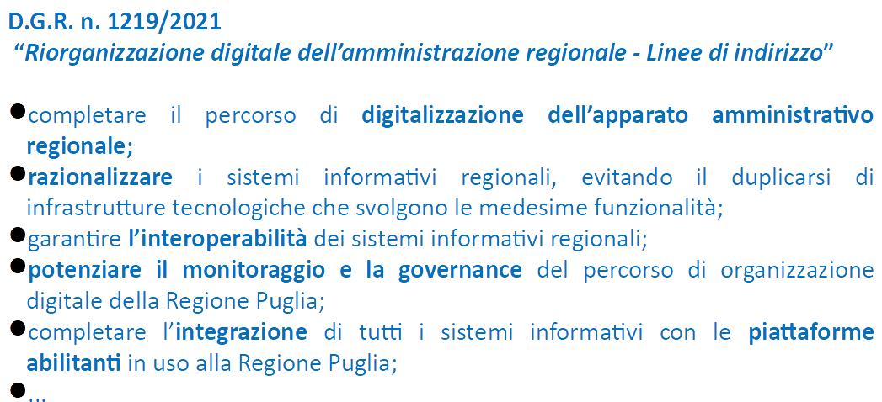
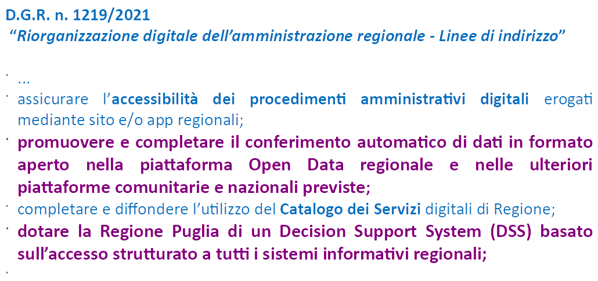
Il PRD
OPEN DATA DSS

Slide 7
La revisione della LG e della L.R.

Slide 8
Il GdL “ODOS”
Costituzione Gruppo di Lavoro “Open Data e Open Source” (D.D. n. 106/2022)
1 referente di ciascun Dipartimento e Struttura equiparata
2 referenti InnovaPuglia S.p.A.
1 riunione da remoto ogni 15 gg.
bozza condivisa co-redazione processo partecipativo interno

Slide 9
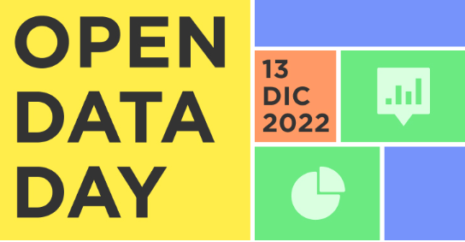
L’open data governance
Aderenza alle LG nazionali
Team Open Data e
ruolo del RTD
Referenti per i dati aperti e
definizione processi interni
Strategia per il territorio
Coordinamento e reti
Processo partecipativo esterno

Slide 10
Gli strumenti di Regione Puglia
per i dati aperti
Ing. Alessandro A. ZIzzari
Ufficio RTD – Regione Puglia

Slide 11
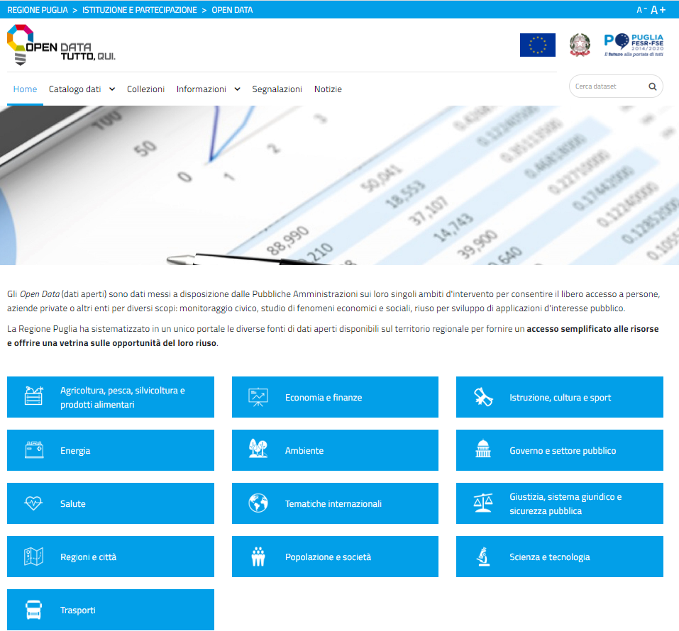
Un approccio semplice
https://dati.puglia.it/
È la piattaforma che rappresenta l'hub degli Open Data della Regione Puglia, dalle sue Agenzie e Società in house e da tutti gli altri soggetti pubblici e privati controllati, vigilati o partecipati dalla Regione.
E’ basato su CKAN
Implementa DCAT_AP-IT

Slide 12
Un approccio semplice: un po’ meno semplice
Ogni piattaforma regionale deve:
implementare un client CKAN
gestire un processo ETL temporizzato
gestire i metadati per risorsa
Decentralizzazione del controllo sulla pubblicazione

Slide 13
Un approccio semplice più semplificato
Piattaforma 1
Piattaforma 2
Piattaforma …
Piattaforma n
Nodo interscambio
dati.puglia.it

Slide 14
Un approccio semplice più semplificato
Espone un’interfaccia software per prelevare dati ostensibili su opendata
Piattaforma n
archivia i dati da esportare in dataset (staging)
raggruppa i dati (query) e li trasforma nei formati previsti da configurazione
gestisce la temporizzazione della pubblicazione dei dati
gestisce i metadati per le risorse da creare o da aggiornare
Nodo interscambio
dati.puglia.it
Crea i dataset e gestisce i loro metadati

Slide 15
GRAZIE!
Ing. Alessandro A. ZIzzari
Avv. M. Morena Ragone
Ufficio RTD – Regione Puglia

